Slide 1
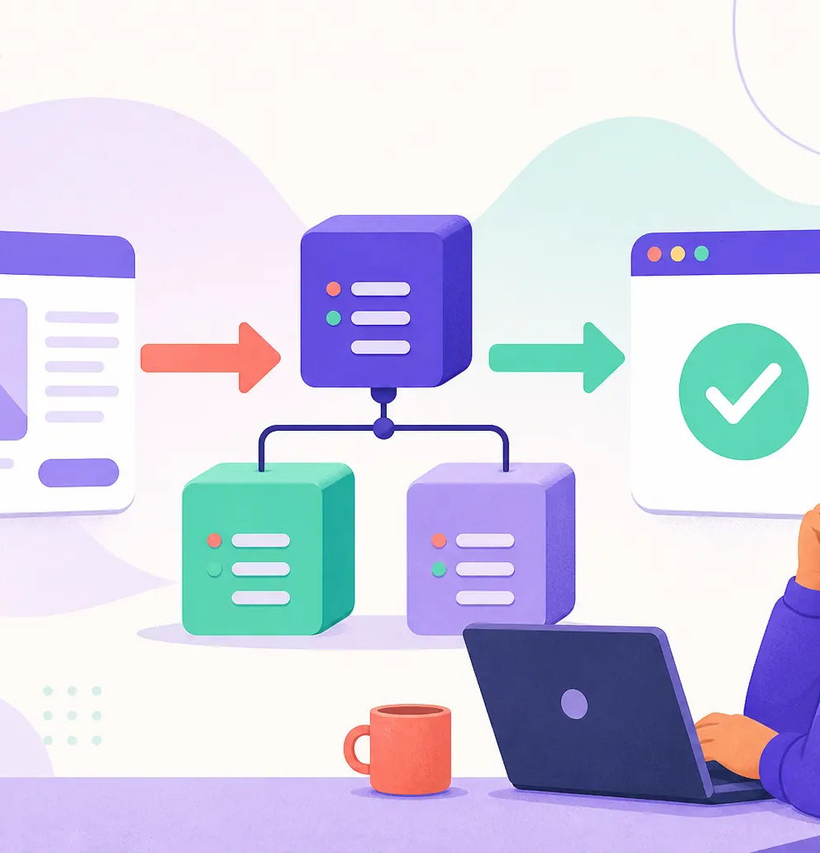
백엔드 · 입문
서버의 요청과 응답 이해하기
식당 주문에 비유해 브라우저와 서버의 대화를 이해합니다.
약 25분 학습
EDU 웹개발 교육 플랫폼

Slide 2
오늘은 이것을 할 수 있게 됩니다
1
요청과 응답 순서를 설명합니다.
2
GET 요청을 이해합니다.
외우기보다 직접 실행하고
바뀐 결과를 확인하세요.
EDU 웹개발 교육 플랫폼 · 02

Slide 3
생활 속 비유로 먼저 이해해요
브라우저의 요청은 손님의 주문이고 서버의 응답은 주방에서 내보내는 음식과 같습니다.
한 문장으로 말해보기
요청과 응답 순서를 설명합니다.
EDU 웹개발 교육 플랫폼 · 03

Slide 4
작동 순서는 네 단계면 충분합니다
1
API 주소를 엽니다.
2
Network 창을 봅니다.
3
상태와 JSON을 찾습니다.
4
잘못된 주소도 확인합니다.
EDU 웹개발 교육 플랫폼 · 04

Slide 5
예제 코드를 한 줄씩 살펴보세요
JavaScript
fetch('/api/lessons')
.then(response => response.json())
.then(data => console.log(data))
처음에는 그대로 실행하고, 문장이나 숫자 하나만 바꿔 보세요.
EDU 웹개발 교육 플랫폼 · 05

Slide 6
10분 실습은 작은 성공을 만드는 시간입니다
1
API 주소를 엽니다.
2
Network 창을 봅니다.
3
상태와 JSON을 찾습니다.
4
잘못된 주소도 확인합니다.
완료: 화면에서 결과 확인
EDU 웹개발 교육 플랫폼 · 06

Slide 7
Codex에는 이렇게 요청하세요
“브라우저와 서버의 요청·응답을 식당 주문에 비유해 설명해줘.”
좋은 요청의 세 가지
① 바꿀 대상 ② 유지할 기능 ③ 확인 방법
EDU 웹개발 교육 플랫폼 · 07

Slide 8
직접 확인하면 오늘 학습이 완성됩니다
1
요청과 응답 주체를 구분하나요?
2
응답 상태를 봤나요?
관련 교육 프로그램
Node.js 웹서비스 기초
홈페이지에서 학습 완료를 표시하고 다음 자료로 이어가세요.
EDU 웹개발 교육 플랫폼 · 08

